Slide 1
Voici un des prompts envoyé à ChapGPT, et dans les diapositives suivantes le résultat de différents binômes qui ont utilisé différentes stratégies :
Bonjour à toi, je dispose d’une table d’expression de gènes, qui comporte les données d’expression de gènes de la levure S. cerevisiae. Ce tableau contient en ligne le gènes et en colonne les résultats RNAseq de 50 points de mesures qui ont été réalisés. Je travaille avec le logiciel R et je souhaiterais représenter une heatmap qui me permette de révéler les vagues transcriptionnelles des gènes. Les données sont issues de cet article “Investigating Conservation of the Cell-Cycle-Regulated Transcriptional Program in the Fungal Pathogen, Cryptococcus neoformans”. Peux tu m’aider à analyser ce jeu de données ?

Slide 2
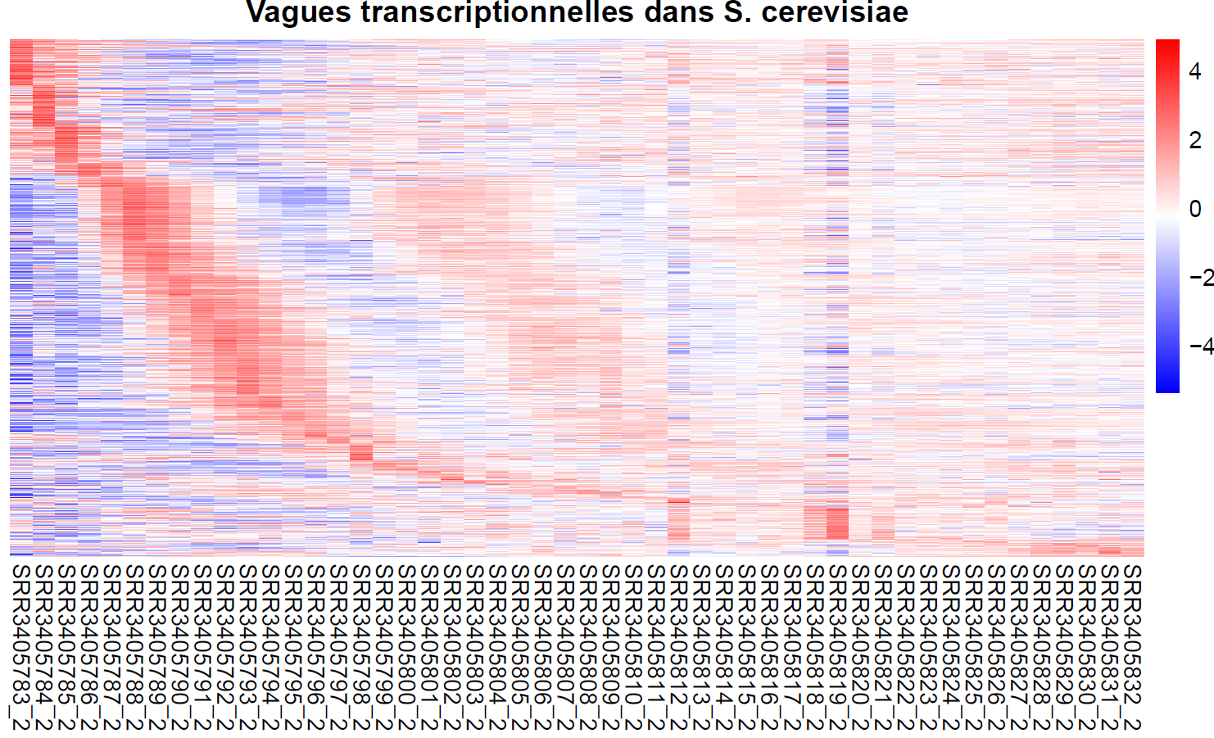

Slide 3
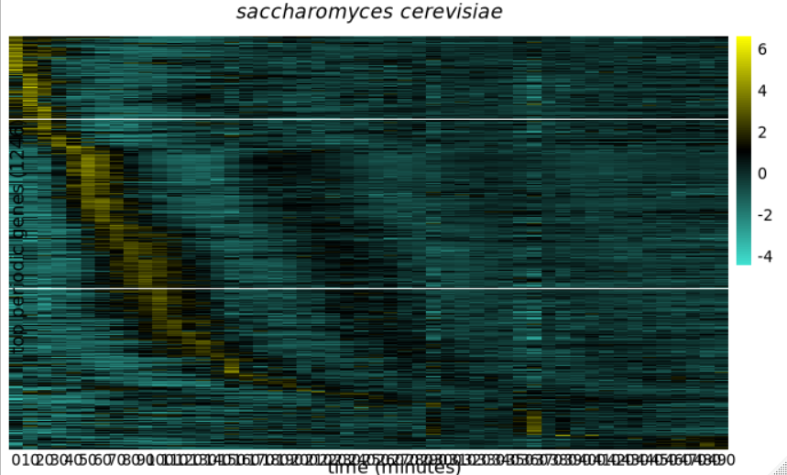

Slide 4
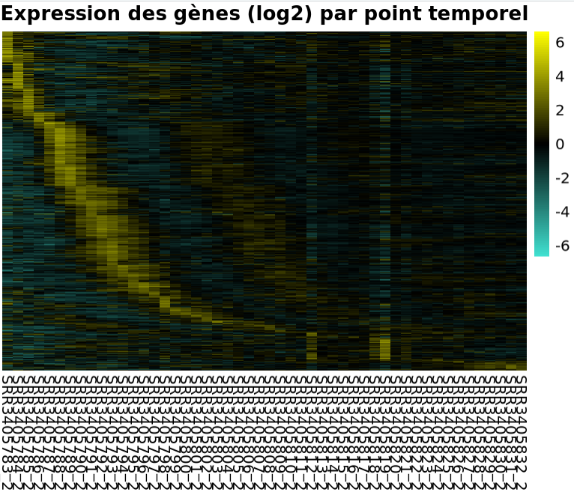

Slide 5
